Slide 1
第五节 滞后变量模型
一、滞后变量模型
二、分布滞后模型的参数估计
三、自回归模型的参数估计
四、滞后效应分析
五、格兰杰因果关系检验

Slide 2
一、滞后变量模型
在经济运行过程中，广泛存在时间滞后效应。某些经济变量不仅受到同期各种因素的影响，而且也受到过去某些时期的各种因素甚至自身的过去值的影响。
通常把这种过去时期的，具有滞后作用的变量叫做滞后变量（Lagged Variable），含有滞后变量的模型称为滞后变量模型。
滞后变量模型考虑了时间因素的作用，使静态分析的问题有可能成为动态分析。含有滞后解释变量的模型，又称动态模型（Dynamical Model）。

Slide 3
1、滞后效应与与产生滞后效应的原因
因变量受到自身或另一解释变量的前几期值影响的现象称为滞后效应。
表示前几期值的变量称为滞后变量。
如：消费函数
通常认为，本期的消费除了受本期的收入影响之外，还受前1期，或前2期收入的影响：
C_{t}=β₀+β₁Y_{t}+β₂Y_{t-1}+β₃Y_{t-2}+μ_{t}
Y_{t-1}，Y_{t-2}为滞后变量。

Slide 4
产生滞后效应的原因
1、心理因素：人们的心理定势，行为方式滞后于经济形势的变化，如中彩票的人不可能很快改变其生活方式。
2、技术原因：如当年的产出在某种程度上依赖于过去若干期内投资形成的固定资产。
3、制度原因：如定期存款到期才能提取，造成了它对社会购买力的影响具有滞后性。

Slide 5
2、滞后变量模型
以滞后变量作为解释变量，就得到滞后变量模型。它的一般形式为：
q，s：滞后时间间隔
自回归分布滞后模型（autoregressive distributed lag model, ADL）：既含有Y对自身滞后变量的回归，还包括着X分布在不同时期的滞后变量
有限自回归分布滞后模型：滞后期长度有限
无限自回归分布滞后模型：滞后期无限，

Slide 6
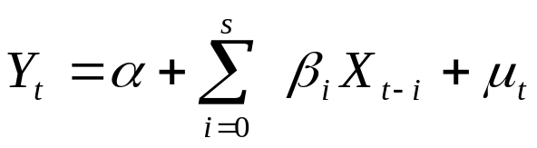
（1）分布滞后模型（distributed-lag model）
分布滞后模型：模型中没有滞后被解释变量，仅有解释变量X的当期值及其若干期的滞后值：
β₀：短期(short-run)或即期乘数(impact multiplier)，表示本期X变化一单位对Y平均值的影响程度。
β_{i} (i=1,2…,s)：动态乘数或延迟系数，表示各滞后期X的变动对Y平均值影响的大小。

Slide 7
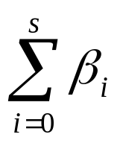

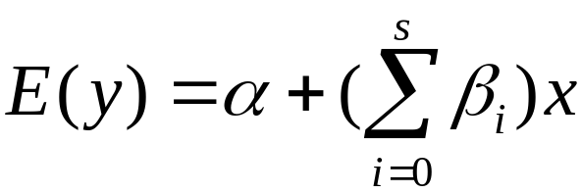
称为长期（long-run）或均衡乘数（total distributed-lag multiplier），表示X变动一个单位，由于滞后效应而形成的对Y平均值总影响的大小。
如果各期的X值保持不变， 则X与Y间的长期或均衡关系即为

Slide 8
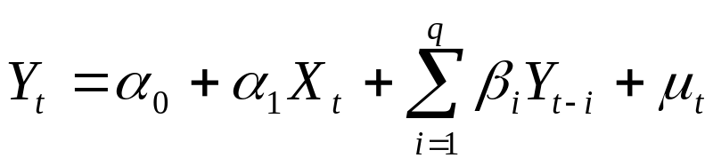
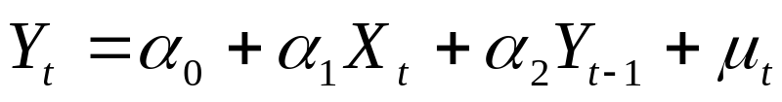
2、自回归模型（autoregressive model）
自回归模型：模型中的解释变量仅包含X的当期值与被解释变量Y的一个或多个滞后值
而
称为一阶自回归模型（first-order autoregressive model）。

Slide 9
二、分布滞后模型的参数估计
1、分布滞后模型估计的困难
无限期的分布滞后模型，由于样本观测值的有限性，使得无法直接对其进行估计。
有限期的分布滞后模型，OLS会遇到如下问题：
1、没有先验准则确定滞后期长度；
2、如果滞后期较长，将影响进行估计和检验的准确性；
3、同名变量滞后值之间可能存在高度线性相关，即模型存在高度的多重共线性。

Slide 10
2、分布滞后模型的修正估计方法
人们提出了一系列的修正估计方法，但并不很完善。
各种方法的基本思想大致相同：都是通过对各滞后变量加权，组成线性合成变量而有目的地减少滞后变量的数目，以缓解多重共线性，保证自由度。
(1)经验加权法
根据实际问题的特点、实际经验给各滞后变量指定权数，滞后变量按权数线性组合，构成新的变量。权数据的类型有：

Slide 11
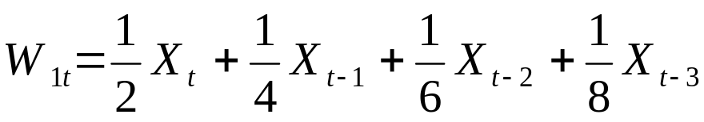
递减型：
即认为权数是递减的，X的近期值对Y的影响较远期值大。
如消费函数中，收入的近期值对消费的影响作用显然大于远期值的影响。
例如：滞后期为 3的一组权数可取值如下：
1/2， 1/4， 1/6， 1/8
则新的线性组合变量为：

Slide 12
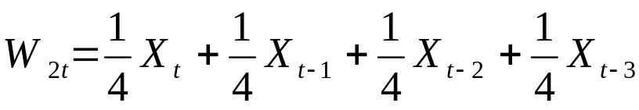
常数型(又称矩形)：
即认为权数是相等的，X的逐期滞后值对值Y的影响相同。
如滞后期为3，指定相等权数为1/4，则新的线性组合变量为：

Slide 13
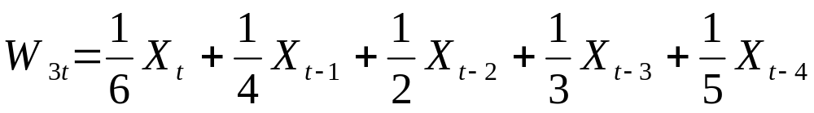
倒V型
权数先递增后递减呈倒“V”型。
例如：在一个较长建设周期的投资中，历年投资X为产出Y的影响，往往在周期期中投资对本期产出贡献最大。
如滞后期为4，权数可取为
1/6， 1/4， 1/2， 1/3， 1/5
则新变量为

Slide 14
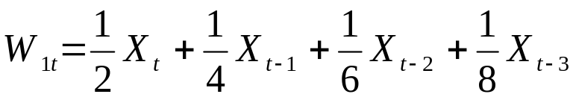



例 对一个分布滞后模型：
给定递减权数：1/2， 1/4， 1/6， 1/8
令
原模型变为：
该模型可用OLS法估计。假如参数估计结果为
=0.5
=0.8
则原模型的估计结果为：

Slide 15
经验权数法的优点是：简单易行
缺点是：设置权数的随意性较大
通常的做法是：
多选几组权数，分别估计出几个模型，然后根据常用的统计检验（Ｒ方检验，Ｆ检验，t检验，Ｄ-Ｗ检验），从中选择最佳估计式。

Slide 16
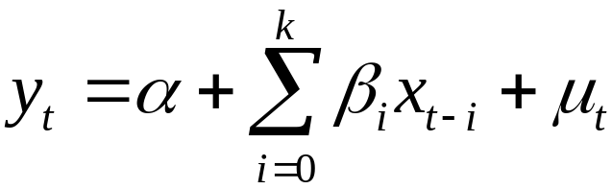
（2）阿尔蒙（Ａlmon）多项式估计法
主要思想：针对有限滞后期模型，通过阿尔蒙变换，定义新变量，以减少解释变量个数，然后用OLS法估计参数。
主要步骤为：
第一步，阿尔蒙变换
对于分布滞后模型

Slide 17
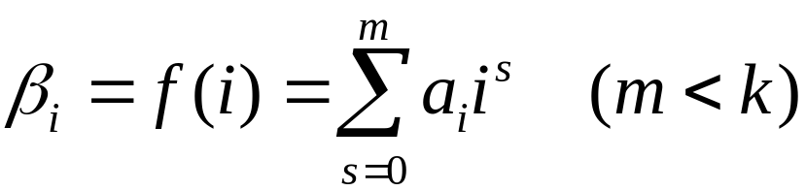
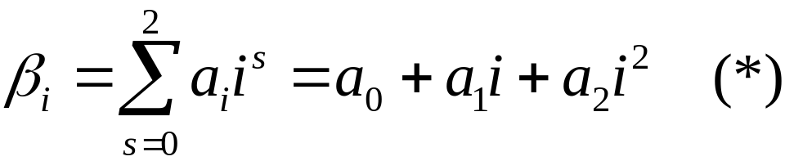
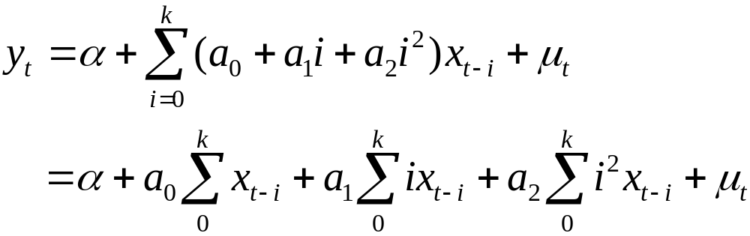
假定其回归系数β_{i}可用一个关于滞后期i的适当阶数的多项式来表示，即:
阿尔蒙变换要求先验地确定适当阶数k，例如取k=2，得
将(*)代入分布滞后模型
得

Slide 18
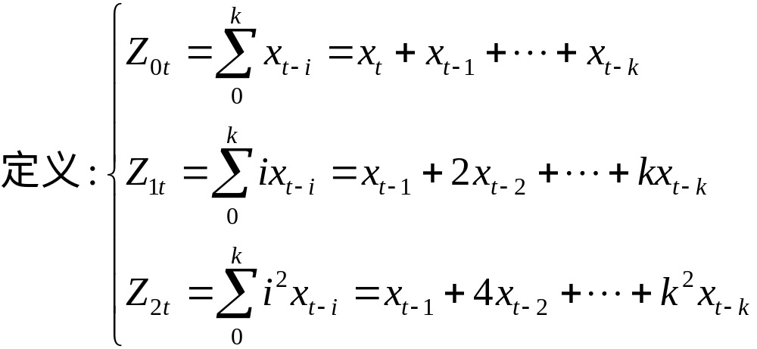

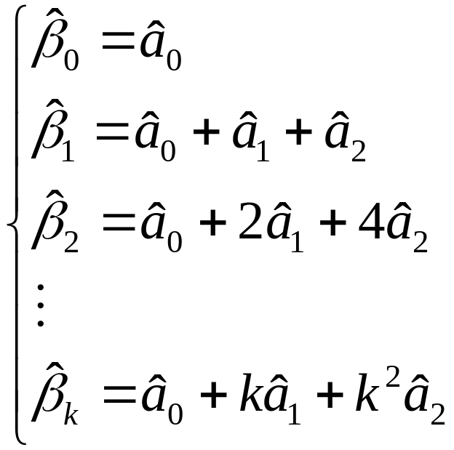
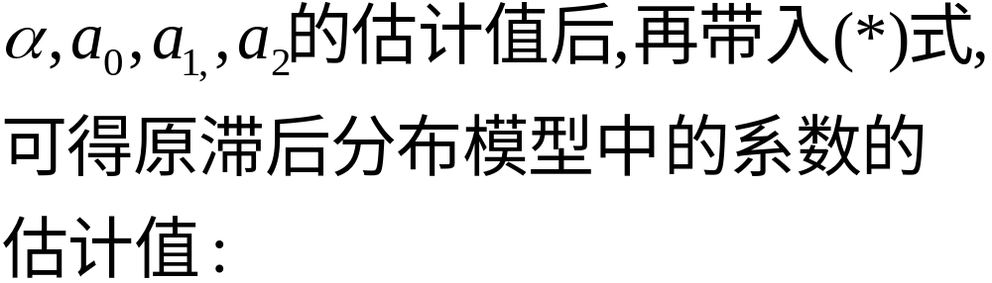
第二步，模型的OLS估计
对变换后的模型进行OLS估计，得

Slide 19
需注意的是，在实际估计中，阿尔蒙多项式的阶数m一般取2或3，不超过4，否则达不到减少变量个数的目的。
阿尔蒙多项式估计法的特点: (P144)
原理巧妙,方法简单,估计参数时有效的消除了多重共线性的影响!
滞后期长度可以根据经济理论或实际经验确定,
也可以通过一些统计检验获取信息,如
1.相关系数; 2. 调整的判决系数; 3.施瓦兹准则(SC)

Slide 20
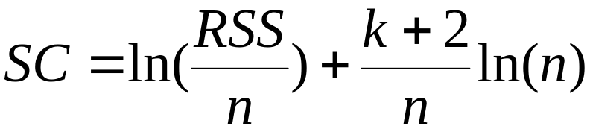
施瓦兹准则(Schwarz Criterion):通过比较不同分布滞后模型的拟合优度来确定合适的滞后期长度.
施瓦兹准则的计算公式:
施瓦兹准则的检验过程:在模型中逐期添加滞后变量,直到SC值不再降低为止.即选择使SC达到最小值的滞后期k.
利用Eviews软件可以实现上述检验!
P146命令 LS Y C PDL(X,k,m,d)及例题

Slide 21
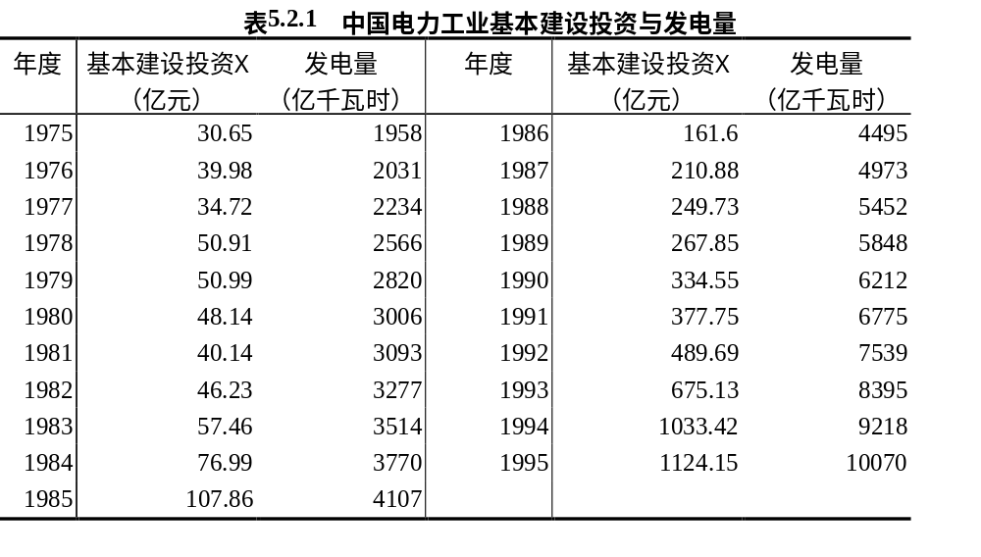
例 表5.2.1给出了中国电力基本建设投资X与发电量Y的相关资料，拟建立一多项式分布滞后模型来考察两者的关系。

Slide 22

由于无法预见知电力行业基本建设投资对发电量影响的时滞期，需取不同的滞后期试算。
经过试算发现，在2阶阿尔蒙多项式变换下，滞后期数取到第6期，估计结果的经济意义比较合理。2阶阿尔蒙多项式估计结果如下：
（13.62）（1.86） （0.15） （-0.67）
求得的分布滞后模型参数估计值为

Slide 23
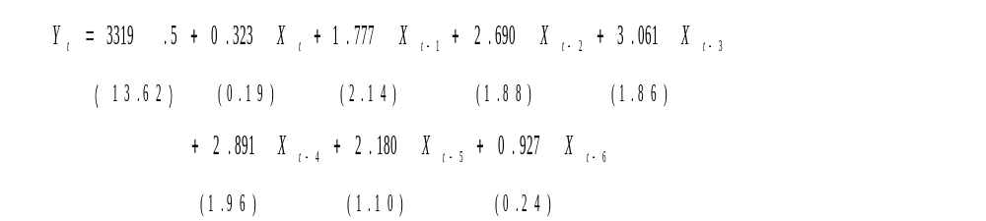
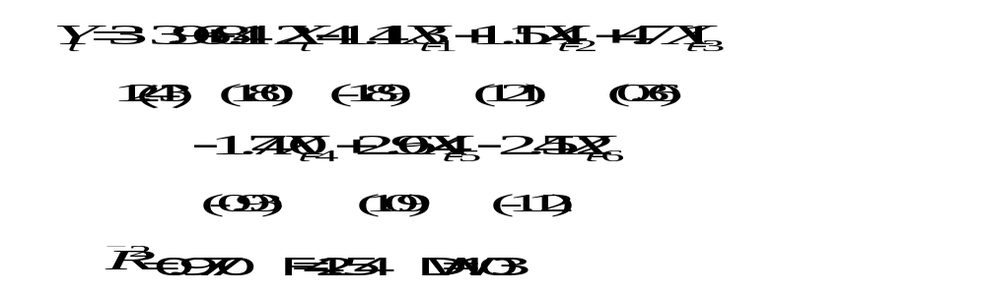
最后得到分布滞后模型估计式为：
为了比较，下面给出直接对滞后6期的模型进行OLS估计的结果：

Slide 24
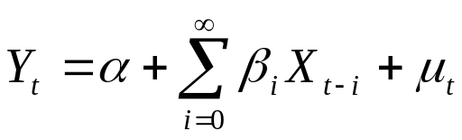

（3）*考耶克（Koyck）方法
考耶克方法是将无限分布滞后模型转换为自回归模型，然后进行估计。
对于无限分布滞后模型：
考耶克变换假设β_{i}随滞后期i按几何级数衰减：
其中，0<λ<1，称为分布滞后衰减率(简称:衰退率或下降率)，1-λ称为调整速率（Speed of adjustment）。

Slide 25
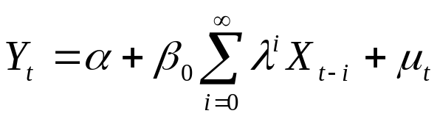
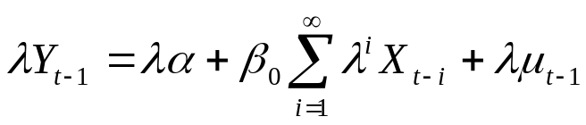

考耶克变换的具体做法:
将科伊克假定β_{i}=β₀λ^{i}代入无限分布滞后模型，得
(*)
滞后一期并乘以λ ，得
(**)
将（*）减去（**）得考耶克变换模型：
整理得考耶克模型的一般形式：

Slide 26

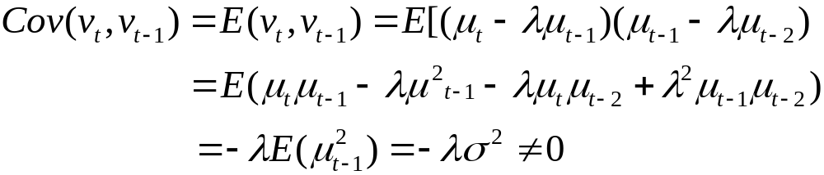
考耶克模型的特点：
（1）以一个滞后因变量Y_{t-1}代替了大量的滞后解释变量Xt-I 对 的 影响,大幅度减少了解释变量个数;这也解决了滞后期长度s难以确定的问题；
（2）由于滞后一期的因变量Y_{t-1}与X_{t}的线性相关程度可以肯定小于X的各期滞后值之间的相关程度，从而缓解了多重共线性。
考耶克变换虽简化了模型,但如果用OLS法估计时又产生了两个新问题：
（1）模型存在一阶自相关性即( P151):

Slide 27
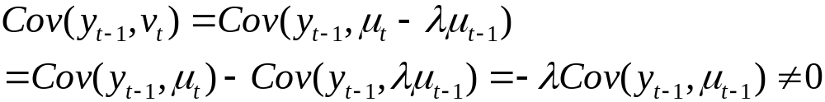
（2）滞后被解释变量Y_{t-1}与随机项v_{t}相关 (不独立), 即 (P151):
(这违背了古典回归模型的基本假定!)
因此,此时的OLS估计是一个有偏估计!而且偏差不会随着样本的增大而消失.
阿而蒙方法和考耶克方法都可以用于估计分布滞后模型,各有特点!(见P151)
阿而蒙估计适用于多种类型的分布滞后模型,变换后的模型中不存在与随机误差项相关的解释变量,但需要人为的确定滞后期长度和多项式次数.
考耶克方法不需要事先确定滞后期长度,变换后模型形式比较简单,有效地解决了多重共线性和自由度减少的问题,但模型只适应于递减的几何分布滞后模型,且不能直接用OLS法估计变换后的模型.

Slide 28
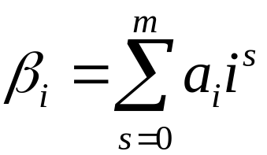
分布滞后模型的最主要问题就是多重共线性.以上各种方法对模型参数的分布特征做了如下规定:
经验加权法: 递减型, 常数型, 到V型;
阿而蒙法:
考耶克方法: β_{i}=β₀λ^{i}
利用这些“附加信息”有效地消除了分布滞后模型中的多重共线性问题.
一般,称经阿而蒙变换和考耶克变换后的模型为多项式分布滞后模型或几何分布滞后模型.

Slide 29
三、考耶克模型的经济理论基础
经济理论研究表明,许多经济行为都可以用考耶克模型(即几何分布滞后模型)来描述.
一个无限期分布滞后模型可以通过考耶克变换转化为自回归模型。
事实上，许多滞后变量模型都可以转化为自回归模型，自回归模型是经济生活中更常见的模型。
以两个最著名的理论假设:自适应预期模型以及局部调整模型为例进行说明。

Slide 30
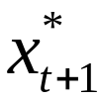
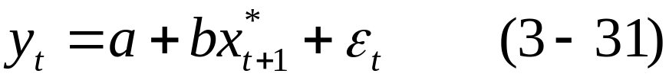
（一）自适应预期（Adaptive Expectation）模型
在某些实际问题中，因变量Y_{t}的变化并不取决于解释变量的当前实际值X_{t}，而取决于X_{t}的“预期水平”或“长期均衡水平” 。
例如，家庭本期消费水平，取决于未来收入的预期值；
市场上某种商品需求量，决定于未来该商品价格水平的预期,而不是现在的实际价格水平。
因此，自适应预期模型最初表现形式是

Slide 31
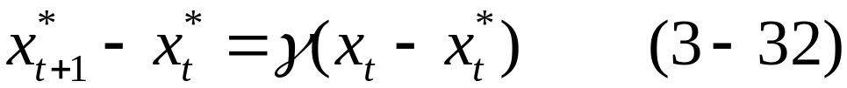

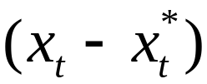


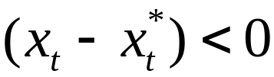
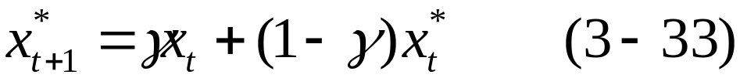
由于预期变量是不可实际观测的，往往作如下自适应预期假定(AE 假定):
其中： 为预期系数, 为预期误差.
该式的经济含义为：“经济行为者将根据过去的经验修改他们的预期”（error learning!)，即预期值的形成是一种预期误差逐步调整过程，预期误差乘以系数 就是两个时期预期值的改变量.
如果预期值偏高,即: 下期预期就会自动调低;反之,则调高下期预期.
自适应预期模型(3-32)也可以写成:
即新一期的预期值是前期实际值与预测值的加权平均值.

Slide 32



将(3-33)带入(3-31),整理后得:
将(3-31)滞后一期并在两边同乘以 ,得:
将 (*)-(**),得:
将上式整理后可得:
模型(3-34)称为自适应预期模型,如取 则与考耶克模型完全一致!

Slide 33

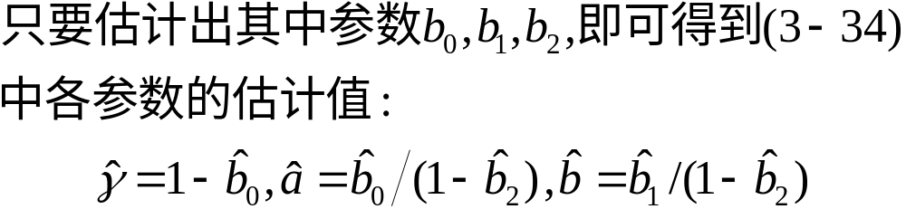
以上推导过程说明:
(1) 如果y 主要受某个预期变量得影响,且预期变量得变化满足自适应预期假设,则y得变化可用考耶克模型来描述;
(2)如果模型得解释变量中含有不可预测得预期变量,则在自适应预期假设假设下,可将模型转化为只含变量实际值的自回归模型.从而可以估计.
比如,将模型(3-34)记成:

Slide 34
直至理性预期（RationalExpectation)RE假设降临之前，AE假设在经验经济学中一直是很流行的， 即“经济行为者将根据过去的经验修改他们的预期” AE假设曾被Cagan, Friedman等推广而得以普及。
J.Muth, Lucas等人后来认为AE假设是不太适宜的，因它在预期的形成过程中，只依赖与一个变量的过去值。J.Muth提出RE假设：各个经济行为者在建立他们的期望时，利用了当前所能获得的有关信息，并不单纯地依赖于过去的经验！

Slide 35


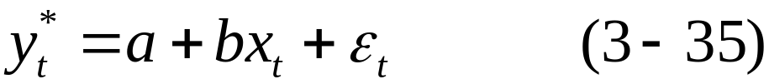
（二）局部调整(Partial Adjustment)模型
局部调整模型主要是用来研究物资储备问题的。
例如，企业为了保证生产和销售，必须保持一定的原材料储备并且存在着最佳库存量。设最佳库存 与对应于一定的产量或销售量 之间(局部调整模型的最初形式)存在如下线性关系:
由于生产条件的波动，生产管理方面的原因，库存储备的实际变化量只是预期变化的一部分所期望的最佳库存量不易一步到位,调整需要时间和调整进程。

Slide 36
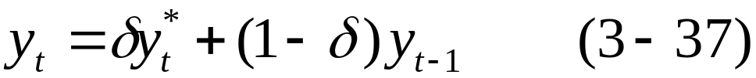
储备按预定水平逐步进行调整，对 作 如下局部调整假设：
或：
其中，δ为调整系数，0<δ<1. (见P154数据代入)
将(3-35)式代入(3-37)
得
可见，模型(3-38)称为局部调整模型(也是自回归模型)与考耶克模型(除了随机误差项之外)完全类似!

Slide 37

自回归模型的参数估计
对于自回归模型
估计时的主要问题：滞后被解释变量的存在可能导致它与随机误差项相关(OLS估计将有偏)，以及随机误差项可能出现序列相关性(自相关)(OLS估计将非有效)。下面分别讨论不同情况下的估计问题:

Slide 38




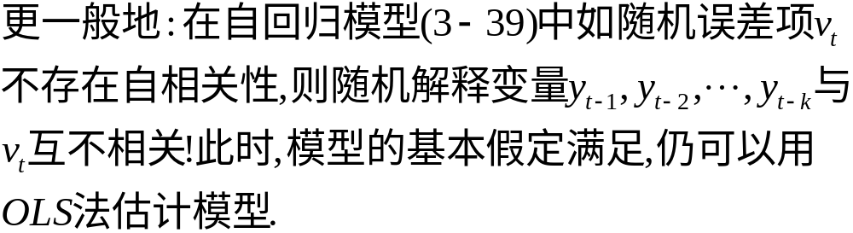
(一) 不存在自相关性
比如:在局部调整模型中,由于 ,若 不存在自相关性,
则 也不存在自相关性!且因 依赖于 ,而 与 互不相关,因此 与 也互不相关!

Slide 39
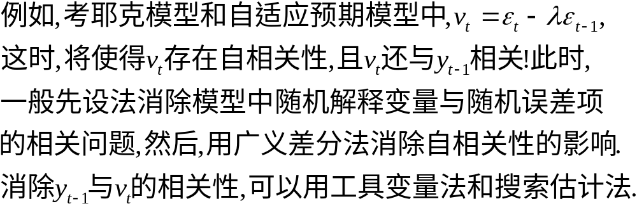
(二) 存在自相关性

Slide 40
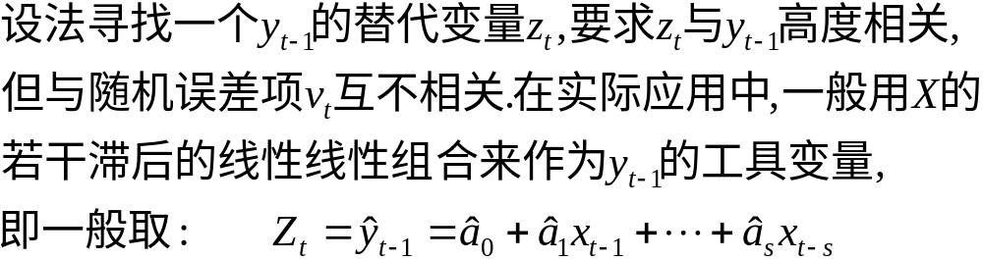
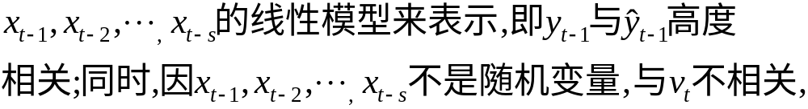
1. 工具变量法
因为自回归模型实际就是无限分布滞后模型,适当选取滞后期长度s,就可以将 地变化近似地用

Slide 41
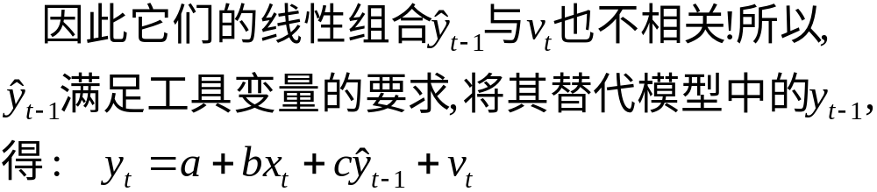

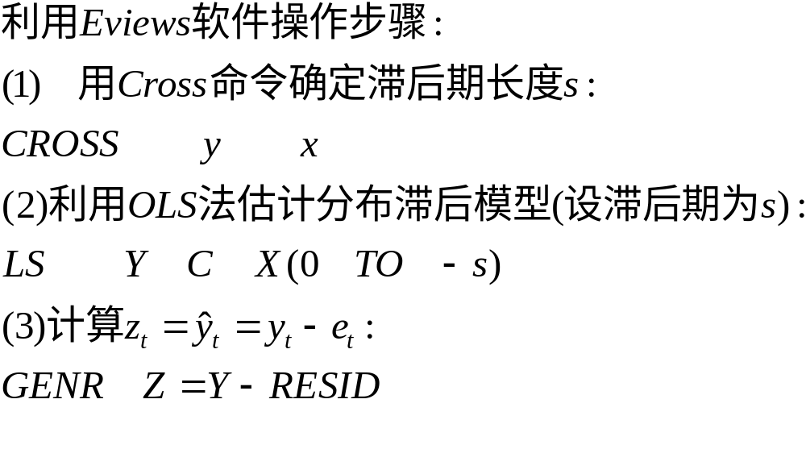
再利用广义差分法消除 的自相关性,估计出各参数!

Slide 42
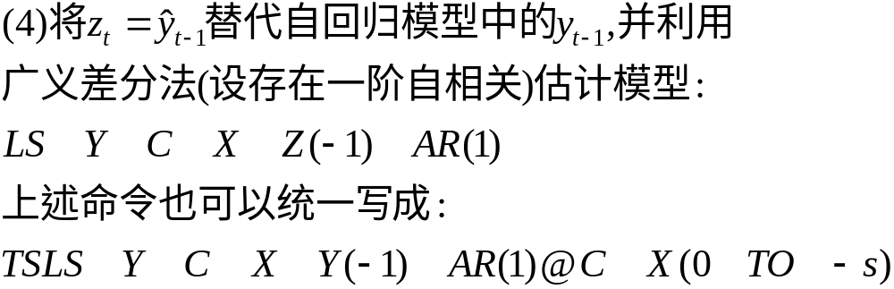


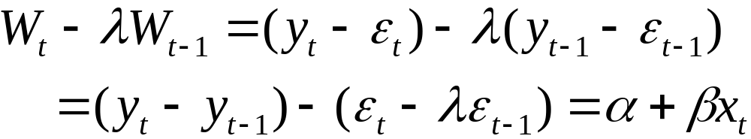
2.搜索估计法(P156) (略)

Slide 43

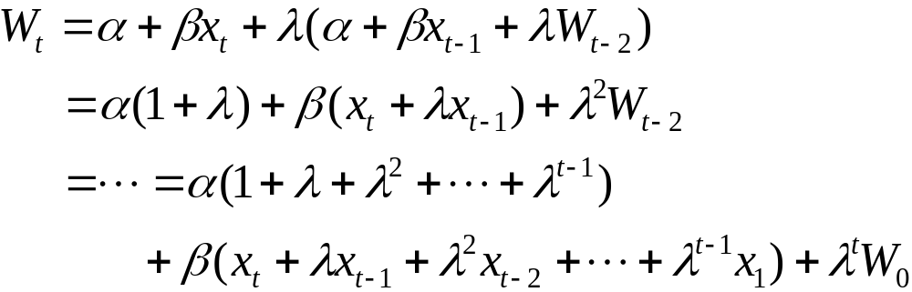
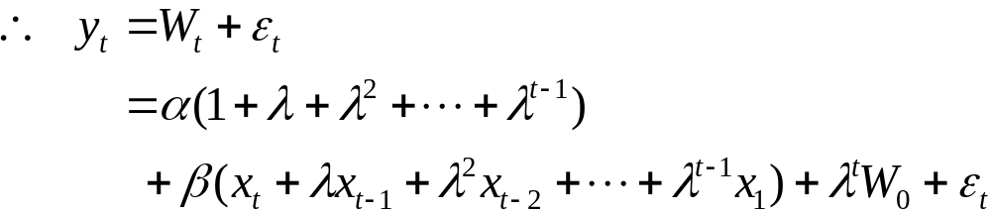
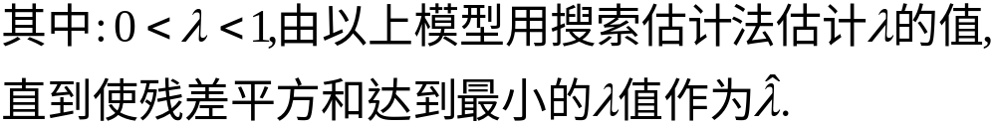
将此方程逐次递推可得:

Slide 44
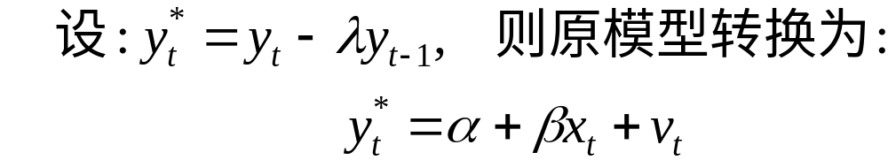


通过以上分析可以看出:在估计自回归模型前需要先检验自相关性.
值得注意的是:对包含滞后解释变量的自回归(分布滞后)模型

Slide 45
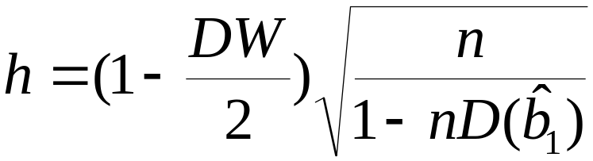




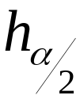
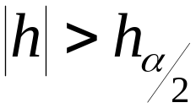
DW统计量值 一般总是接近于2,因此要改用h统计量检验自相关性:
对大样本,在假设 成立的情况下
的相关系数, .故对于给定的 ,由正态分布表可得临界值 ,若 ,则拒绝原假设,表明存在自相关;否则,认为不存在自相关!

Slide 46





四、滞后效应分析
(一). 滞后效应的乘数分析
对分布滞后模型:

Slide 47

利用乘数分析可以分析解释变量对被解释变量的滞后影响过程.例如,如估计的消费函数为:
则短期乘数为0.4;延期乘数为0.3和0.2;长期乘数为0.9.
即:当收入增加1元时,消费者将在本期增加0.4元的消费;下期增加0.3元;再下期增加0.2元;增加1元对消费的长期作用为0.9元!

Slide 48


(二). 滞后效应的速度分析
解释变量的各期乘数效应反映了滞后期的逐渐波及和扩散过程.我们经常要分析分布滞后效应的速度,即滞后效应需要经历多长时间才能发挥一定的作用(或发挥一定的效果).常用的有如下一些指标:

Slide 49

MLT反映了滞后期的平均长度.其值越小,平均滞后期越短,表明y对x变化的反应速度越快!
(三).自回归模型的滞后效应分析
前面讨论的:考耶克,自适应预期,局部调整模型经过适当的变换,可统一表示成如下一阶自回归模型:

Slide 50


由此可得到各个自回归模型的相应滞后效应分析指标(见P159表)

Slide 51






在考耶克模型中,若 ,则平均滞后为4期;若 ,则平均滞后为1期;即 值越大,滞后影响的衰减越慢,滞后效应的时期越长.
而自适应预期模型与局部调整模型中的预期系数和调整系数越大,则预期自适应程度和或调整速度越快,滞后影响的时期越短!
另外,自适应预期模型与局部调整模型的长期乘数只与 或 的系数 b 有关,与预期系数 和调整系数 无关.着因为(如局部调整模型为例)长期乘数为:
则说明:最佳储备的调整过程(或预期的形成过程)是一个逐步积累的结果,经过一段时期之后总能调整到最佳水平!

Slide 52


例 建立中国长期货币流通量需求模型
经验表明：中国改革开放以来，对货币需求量(Y)的影响因素，主要有资金运用中的贷款额(X)以及反映价格变化的居民消费者价格指数(P)。
长期货币流通量模型可设定为
(*)
由于长期货币流通需求量不可观测，作局部调整:
(**)
将（*）式代入（**）得短期货币流通量需求模型：

Slide 53


Slide 54


对局部调整模型
运用OLS法估计结果如下
（-2.93）(2.86) (3.10) (2.87)
最后得到长期货币流通需求模型的估计式：

Slide 55


注意：
尽管D.W.=1.733，但不能据此判断自回归模型不存在自相关(Why?)。
但 LM=0.7855，
α=5%下，临界值χ²(1)=3.84，
判断：模型已不存在一阶自相关。
如果直接对下式作OLS回归
得
（-4.81） (58.79) (5.05)
可见该模型随机扰动项具有序列相关性，

Slide 56
五、格兰杰因果关系检验
自回归分布滞后模型旨在揭示：某变量的变化受其自身及其他变量过去行为的影响。
因为计量经济学模型的一个基本特征就是所描述的经济关系是因果关系.因此建立模型时第一个任务就是要根据经济理论和实践经验确定有关影响因素,即寻找事物变化的原因;然后再利用判定系数,t检验等统计量判定所选因素是否有显著影响.
然而，即使两个变量之间高度相关,并不一定存在因果关系.(例如P160. GNP与货币供应量间通常是高度相关的,但……)

Slide 57
又如:许多经济变量有着相互的影响关系
GDP
消费
问题：当两个变量在时间上有先导——滞后关系时，能否从统计上考察这种关系是单向的还是双向的？
即:主要是一个变量过去的行为在影响另一个变量的当前行为呢？还是双方的过去行为在相互影响着对方的当前行为？

Slide 58


(一)格兰杰因果关系检验（Granger test of causality）
1. 葛兰杰检验的原理
葛兰杰检验的基本依据是:“将来不能预测过去!”即:
如果y 的变化是由x引起的,则x的变化应该发生在y的变化之前.
利用分布滞后的概念,葛兰杰与1969年对变量之间的因果关系作出如下定义:如果x是引起y变化的原因,则x应该有助于预测y,即在y关于y过去值的回归中,添加x 的过去值作为独立的解释变量,应该显著的增加回归的解释能力.
此时称x 为y的原因(Granger cause),记为 .如果添加x的滞后变量后,没有显著增加回归模型的解释能力,则称x 不是y的原因,记为:

Slide 59

根据葛兰杰的因果关系的定义,y和x之间有以下四种关系:

Slide 60

2. 葛兰杰检验的步骤
检验“x是否为y变化原因”的具体步骤为:
(1)利用OLS法,估计两个分布滞后模型:

Slide 61



同理,可检验“y是否为x的变化原因”(只需将(a),(b)中的y 与x互换即可.)

Slide 62
3. 葛兰杰检验的Eviews软件实现(P161)
使用葛兰杰检验时 应注意的两个问题:(P162)
第一:检验解雇对滞后期长度的变化比较敏感;即滞后期选择的不同可能会得到不一致的检验结果.解决办法是一般多选几个不同的滞后期进行检验,如果检验结果一致,则得出的结论是较为可信的.
第二:可能还有x 以外的其他变量也是引起y变化的原因,同时该变量也与x相关,解决方法是 在回归模型中也引入这些变量的滞后值.

Slide 63


辛姆斯(C.A.Sims)检验:(P162)根据“将来不能预测现在”提出另一种因果关系检验方法.
考虑模型:
模型(a)中 项称为先导项(lead term).如果x是引起x变化的原因,则先导项的系数在统计上应该显著地等于零,即在模型(b)中添加先导项后不能使回归模型的解释能力显著增强.
因为“将来不能预测现在”,即 不起作用!因此假设:

Slide 64



然后分别估计模型(a),(b),计算各自的残差平方和,再利用相应的F统计量进行检验,若 ,则原假设不成立,即x不是引起y变化的原因 ;若
则原假设成立,认为x是引起y变化的原因 .

Slide 65


对两变量Y与X，格兰杰因果关系检验要求估计:
(*)
(**)
可能存在有四种检验结果：
（1）X对Y有单向影响，表现为（*）式X各滞后项前的参数整体为零，而Y各滞后项前的参数整体不为零；
（2）Y对X有单向影响，表现为（**）式Y各滞后项前的参数整体为零，而X各滞后项前的参数整体不为零；

Slide 66

（3）Y与X间存在双向影响，表现为Y与X各滞后项前的参数整体不为零；
（4）Y与X间不存在影响，表现为Y与X各滞后项前的参数整体为零。
格兰杰检验是通过受约束的F检验完成的。如:
针对
中X滞后项前的参数整体为零的假设(X不是Y的格兰杰原因)
分别做包含与不包含X滞后项的回归，记前者与后者的残差平方和分别为RSS_{U}、RSS_{R}；再计算F统计量：
k为无约束回归模型的待估参数的个数。

Slide 67
如果: F>F_{α}(m,n-k) ，则拒绝原假设，认为X是Y的格兰杰原因。 Z
+
注意：
格兰杰因果关系检验对于滞后期长度的选择有时很敏感。不同的滞后期可能会得到完全不同的检验结果。
因此，一般而言，常进行不同滞后期长度的检验，以检验模型中随机误差项不存在序列相关的滞后期长度来选取滞后期。

Slide 68

例 检验1978~2000年间中国当年价GDP与居民消费CONS的因果关系。

Slide 69

取两阶滞后，Eviews给出的估计结果为：
判断：α=5%，临界值F_{0.05}(2,17)=3.59
拒绝“GDP不是CONS的格兰杰原因”的假设，不拒绝“CONS不是GDP的格兰杰原因”的假设。
因此，从2阶滞后的情况看，GDP的增长是居民消费增长的原因，而不是相反。
但在2阶滞后时，检验的模型存在1阶自相关性。

Slide 70


Slide 71
分析：
随着滞后阶数的增加，拒绝“GDP是居民消费CONS的原因”的概率变大，而拒绝“居民消费CONS是GDP的原因”的概率变小。
如果同时考虑检验模型的序列相关性以及赤池信息准则，发现：滞后4阶或5阶的检验模型不具有1阶自相关性，而且也拥有较小的AIC值，这时判断结果是:GDP与CONS有双向的格兰杰因果关系，即相互影响。

Slide 72
第六节 单方程计量经济学模型综合练习(P163)
一. 中国消费函数研究
二. 中国香港股市分析模型

